Slide 1
Herzlich Willkommen
zur
10. ordentlichen Mitgliederversammlung
der
IndienHilfe Deutschland e.V.
20. April 2018

Slide 2
Finanzbericht 2008 - 2017
Kassenbericht | IndienHilfe Deutschland e.V.
Geschäftsjahr | 2008 | 2009 | 2010 | 2011 | 2012 | 2013 | 2014 | 2015 | 2016
Einnahmen kummuliert | 1.058,82 € | 16.365,95 € | 21.489,68 € | 22.562,16 € | 59.965,16 € | 57.465,35 € | 110.364,11 € | 130.517,46 € | 146.345,78 €
%uale Veränderung zum Vorjahr | 0% | 0% | 31% | 5% | 166% | -4% | 92 % | 18 % | 12 %
Mitgliedsbeiträge | 0,00 € | 1.580,00 € | 2.705,00 € | 5.033,00 € | 5.980,00 € | 8.188,00 € | 9.719,00 € | 10.554,00 € | 12.651,00 €
%uale Veränderung zum Vorjahr | 0% | 0% | 71% | 86% | 19% | 37% | 19 % | 9 % | 19,8 %
freie Spenden | 0,00 € | 14.785,95 € | 18.784,68 € | 13.683,16 € | 14.966,09 € | 12.905,94 € | 19.865,14 € | 103.952,46 € | 38.126,55 €
%uale Veränderung zum Vorjahr | 0% | 0% | 27% | -27% | 9% | -14% | 55 % | 423 % | -272 %
projektbezogene Spenden | 0,00 € | 0,00 € | 0,00 € | 3.846,00 € | 39.019,07 € | 36.371,41 € | 44.414,97 € | 16.011,00 € | 95.677,23 €
%uale Veränderung zum Vorjahr | 0% | 0% | 0% | 0% | 915% | -7% | 22 % | -64 % | 597 %
öffentliche Zuschüsse | 0,00 € | 0,00 € | 0,00 € | 0,00 € | 0,00 € | 0,00 € | 36.365,00 € | 0,00 € | 0,00 €
%uale Veränderung zum Vorjahr
Zinsen | 0,00 € | 0,00 € | 0,00 € | 0,00 € | 0,00 € | 0,00 € | 0,00 € | 0,00 € | 0,00 €
%uale Veränderung zum Vorjahr
Ausgaben kummuliert | 0,00 € | 11.960,00 € | 26.479,95 € | 20.152,09 € | 41.488,50 € | 64.156,03 € | 111.161,24 € | 131.529,05 € | 142.462,11
Spendenwerbung | 0,00 € | 1.502,00 € | 2.913,00 € | 3.228,00 € | 2.256,46 € | 4.580,18 € | 1.945,45 € | 1.154,11 € | 383,00 €
% ual von den Einnahmen |  | 9,18% | 13,56% | 14,31% | 3,76% | 7,97% | 1,76 % | 0,88 % | 0,26 %
Verwaltungskosten (Personal & Sachaufwand) | 0,00 € | 458,00 € | 3.190,00 € | 2.127,00 € | 4.049,53 € | 11.099,71 € | 16.426,29 € | 29.054,90 € | 7.173,13 €
% ual von den Einnahmen |  | 2,80% | 14,84% | 9,43% | 6,75% | 19,32% | 14,88 % | 22,26 % | 4,9 %
Besondere Aufwendungen | 0,00 € | 10.000,00 € | 20.376,95 € | 14.797,09 € | 35.182,51 € | 48.476,14 € | 92.789,50 € | 101.320,04 € | 134.461,98 €
direkter Mitteleinsatz für Projekte in Indien |  | 88,02 % | 71,60 % | 76,27 % | 89,48 % | 72,66 % | 83,35 % | 76,85 %
2017
234.460 €
58 %
223.506 €
28.680 €
12,2 %
16.828 €
7,1 %
178.000 €
Vorläufige
Zahlen

Slide 3
Mittelverwendung 2016

Slide 4
Mitteleinsatz für Projekte in Indien

Slide 5
Spendenentwicklung 2008 - 2017

Slide 6
Entwicklung Mitgliederzahl 2008 - 2017

Slide 7
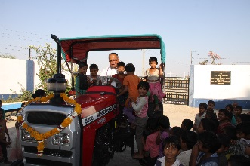
Tätigkeitsbericht Vorstand 2017
Projekte IndienHilfe Deutschland e.V.
Projekt „Traktor“
Es wurde ein Traktor angeschafft für die Feldbearbeitung.
Ausbildungspatenschaften
Schweißerausbildung bei GTTI / Coimbatore (6 monatige Ausbildung)
8 Jugendliche
Mechanikerausbildung bei GTTI / Coimbatore (3 jährige Ausbildung)
3 Jugendliche
Näherrinnenausbildung in Bhopal (1 jährige Ausbildung)
21 Mädchen
Ausbildung zur Krankenschwester (3 jährige Ausbildung)
7 Mädchen
Projekt „Bienen“
Förderantrag wurde genehmigt, Projekt ist gestartet.
Father Joaquim hat das Projekt übernommen.

Slide 8
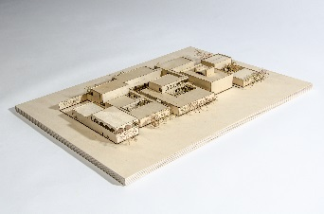
Tätigkeitsbericht Vorstand 2017
Projekte IndienHilfe Deutschland e.V.
Projekt „Litschie“
Danke der Erbacher Stiftung konnten weitere 8.850 Litschiebäume gekauft und gepflanzt werden
Projekt „Freiwilliges soziales Jahr“
IndienHilfe Deutschland e.V. ist vom nierdersächsischen Sozialmininisterium akkreditiert worden. Zur Förderung des FSJ wurde ein Antrag bei Weltwärts gestellt. Voraussichtlich wird ab 2018 ein FSJ Programm der IHD angeboten.
Projekt „Deutsch-Indische Schulpartnerschaften“
Grundschule Gellenbeck wurde die 8. Deutsch-Indische Schulpartnerschaft.
Projekt „BerufsBildungsZentrum Bhopal“
Dank der „Weimarer Studenten“ konnte das Projekt ausführlich geplant und gestartet werden

Slide 9
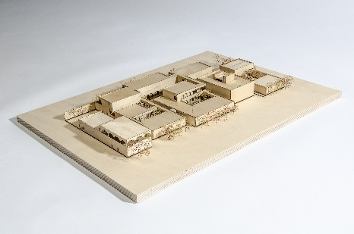
Tätigkeitsbericht Vorstand 2017
Projekte IndienHilfe Deutschland e.V.
Projekt „BerufsBildungsZentrum Bhopal“
Dank der „Weimarer Studenten“ konnte das Projekt ausführlich geplant und gestartet werden
Projekt „Nachlass Marketing“
Die Nachlass Broschüre konnte fertiggestellt werden und liegt vor
Projekt „Strategie Broschüre“
Die Strategie Broschüre konnte fertiggestellt werden und liegt vor
Projekt „Büroaufbau in Indien“
Büro wurde von J. Drechsler zusammen mit Father Franklin aufgebaut. Unsere indische Mitarbeiterin ist Ritu Kambel

Slide 10
Ziele 2017
Spendenvolumen > 200.000 €
234.460 €
Kinderpatenschaften > 100
101
Mitgliederzahl > 250
254
Großspender Akquise > 1
1

Slide 11
Ziele 2018
Spendenvolumen > 300.000 €
Kinderpatenschaften > 120
Mitgliederzahl > 300
Großspender Akquise > 2

Slide 12
Geplante Aktivitäten 2018
Projekte
Ausbildung Näherrin; Start 25 Nähschülerrinnen ab August
Schweisserausbildung; Start 10 Jugendliche ab August
Ausbildung Mechatroniker; Start 10 Jugendliche ab August
Ausbildung Krankenschwester; Start 5 Jugendliche ab August
Ausbildung Krankenschwesterhelferin; Start 10 Jugendliche ab August
Fertigstellung der Imkerei
Projekt „Bildungsmalbuch“, für Kinder / Jugendliche
IHD Akkreditierung für FSJ bei Weltwärts
Fertigstellung der Planung des BerufsBildungsZentrumBhopal BBZB
Neuaufbau der Webseite mit neuem Webanbieter (Firma Medienweite). Webseite in deutsch/englisch/französisch

Slide 13
Geplante Aktivitäten 2018
Förderprojekte
Förderantrag „250 Ziegen“ über 16.000 € (Erbacher Stiftung)
Förderantrag „Wasseraufbereitung“ über 3.000 € (Bingo Stiftung)
Förderantrag „Nähschule“ über 99.000 € (RTL Stiftung)
Förderantrag „Büffel“ über 100.000 € (BENGO / BMZ)
Förderantrag „BerufsBildungsZentrumBhopal“ (BMZ)
wird neu überarbeitet, da sich die Förderbedingungen beim BMZ grundlegend geändert haben.
Die IndienHilfe Deutschland e.V. erhält nach sechsmonatiger Prüfung, durch die Wirtschaftsprüfungsgesellschaft CURACON GmbH (Berlin), am 06.07.2018 das Spendenzertifikat des Deutschen Spendenrats

Slide 14
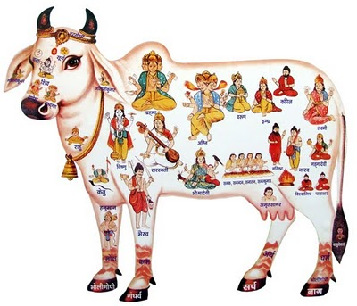
Danke für ihre Unterstützung

